Slide 1
Ingeniería de software⁵
Yadran Eterovic S. (yadran@ing.puc.cl)

Slide 2
Aseguramiento de la Calidad del Software
Conjunto de actividades para asegurar que el software cumplirá requisitos funcionales y estándares de calidad:
es importante poner atención a la calidad del proceso de desarrollo de software, a cómo se lleva acabo el proceso
… y a la calidad de los artefactos producidos durante el desarrollo: que sean correctos, completos, inteligibles
Estas actividades son actividades del ciclo de vida, llevadas a cabo paralelamente a las actividades de desarrollo

Slide 3
Perjuicios evitables
Los errores en el software pueden costar billones de dólares debido a daños a la propiedad, pérdida de productividad, daños a las personas, y hasta pérdida de vidas

Slide 4
Atributos de calidad
La calidad del software es determinada por un número de factores, o atributos, de calidad:
un atributo describe o caracteriza un aspecto de interés del software: tamaño, complejidad, …
Un atributo de calidad describe o caracteriza un aspecto relativo a la calidad del software —típicamente, requisitos no funcionales:
confiabilidad, robustez, eficiencia, interoperabilidad, mantenibilidad, testability, portabilidad, reusabilidad, modularidad, cohesión, acoplamiento
ISO (próx. diap.) e IEEE han desarrollado sus respectivos modelos de calidad
Una especificación cualitativa de un requisito no funcional—p.ej., “el sistema debe ser confiable” o “el sistema debe ser fácil de mantener”—no es suficiente:
necesitamos mediciones y métricas de calidad

Slide 5
Funcionalidad:
Adecuación
Exactitud
Interoperabilidad
Cumplimiento
Seguridad
Confiabilidad:
Madurez
Recuperabilidad
Tolerancia a fallas
Usabilidad:
Aprendizaje
Inteligibilidad
Operabilidad
Eficiencia:
Tiempo
Recursos
Mantenibilidad:
Estabilidad
Analizabilidad
Modificabilidad
Verificabilidad
Portabilidad:
Instalabilidad
Reemplazabilidad
Adaptabilidad
Cumplimiento
Modelo de calidad ISO 9126

Slide 6
Mediciones y métricas
Una medición de software es una evaluación objetiva y cuantitativa de un atributo del software:
p.ej., el tamaño de un módulo
Una métrica de software es una medición estándar (aunque no hay estándares oficiales):
hay métricas para procesos, para proyectos, y para productos
Un indicador es un valor de medición o de métrica, que se considera que tiene una implicación importante :
p.ej., una función es considerada demasiado compleja si contiene diez o más condiciones binarias atómicas
son útiles como señales de advertencia y como objetivos de calidad

Slide 7
Utilidad de las mediciones y métricas
Definirlas y recolectar los datos para calcularlas consume tiempo y recursos, y demanda un esfuerzo considerable … sin embargo
Son evaluaciones cuantitativas del software, incluyendo especificación de requisitos, diseño, implementación, y documentación, con diversas ventajas:
definición y uso de indicadores
asignación de recursos valiosos a áreas críticas
comparación cuantitativa de proyectos y sistemas similares
evaluación cuantitativa de mejoras
evaluación cuantitativa de la tecnología
evaluación cuantitativa de mejoramiento de procesos

Slide 8
Ejemplos de métricas de calidad
- tasa de requsitos que diversos revisores interpretan de la misma manera
- tasa de requisitos correctos validados
- número de módulos que llaman a un módulo dado
- número de módulos que son llamados por un módulo dado
- relevancia de las funciones en un mismo módulo según el obje-tivo del módulo
De requisitos:
no ambigüedad, completitud, corrección, consistencia
De diseño:
fan-in, fan-out, cohesión, acoplamiento, modularidad, complejidad
De implementación y del sistema:
líneas de código, complejidad ciclomática, confiabilidad, disponibilidad
Orientadas a objetos:
complejidad ponderada de los métodos de una clase, profundidad del árbol de herencia, acoplamiento entre clases
- número de líneas de código fuente
- número de rutas independientes de control de flujo
- tiempo medio entre fallas
- tasa de disponibilidad

Slide 9
Técnicas de verificación y validación
La verificación asegura que el proceso es ejecutado correctamente
La validación asegura que estamos desarrollando el producto correcto:
validación estática revisa la corrección del producto sin ejecutarlo
p.ej., inspecciones, caminatas, y revisiones por pares
validación dinámica ejecuta el producto o un prototipo
p.ej., testing (próx. clase)

Slide 10
Inspecciones
Se chequea el software contra una lista de errores, anomalías, y no cumplimiento de estándares y convenciones comunes
Aplicabilidad: Todos los artefactos de software, incluyendo especificación de requisitos, modelo de dominio, casos de uso, diagramas de diseño, código, diseño de la UI, plan de pruebas, casos de prueba
Eficacia: Solo para los problemas comunes incluidos en la lista
Participantes: Uno a tres integrantes del equipo técnico
Procedimiento: Similar a revisión por pares

Slide 11
Caminatas
Ejecuta el software manualmente usando datos de prueba simples:
el desarrollador del software guía al equipo en la caminata; el equipo chequea el software paso a paso a medida que leen en voz alta; la idea es provocar dudas y discusiones
Aplicabilidad: Casos de uso, diagramas de diseño, código, diseño de la UI, casos de prueba
Eficacia: Para entender funcionalidad y comportamiento complejos,
Participantes: Tres a cinco integrantes del equipo técnico, incluyendo el desarrollador
Procedimiento: próx. diap.

Slide 12
Procedimiento para caminatas
1. Se presenta una visión global del producto a los participantes
2. El desarrollador lee en voz alta el producto (un documento de requisitos, un módulo de código, etc.) y lo explica;
… los otros participantes preguntan y levantan dudas;
… el desarrollador responde las preguntas y da justificaciones;
… se identifican y se registran las acciones a seguir;
… y se establece un plazo para que el desarrollador corrija los problemas
3. El desarrollador corrije los problemas, produce una lista resumen, y obtiene la aprobación de los participantes

Slide 13
Revisiones por pares
El producto es revisado por pares, que siguen una lista de preguntas de revisión:
las preguntas evalúan cualitativamente aspectos del producto
esta evaluación depende del conocimiento, experiencia, etc. del revisor
Aplicabilidad: Todos los artefactos de software
Eficacia: Detección de problemas que requieren el juicio de perso-nas relativos a corrección, eficiencia, amigabilidad, y otros atributos de calidad
Participantes: Tres a cinco revisores con la pericia y experiencia necesarias
Procedimiento: próx. diap.

Slide 14
Procedimiento para inspecciones y revisiones por pares
1. Se presenta una visión global del producto a los revisores; cada unidad del producto es asignada a dos revisores; se planifica una reunión de revisión para dos semanas más
2. Los revisores evalúan el producto contra una checklist y anotan sus respuestas independientemente
3. En la reunión, los revisores presentan sus comentarios y sugerencias y el desarrollador contesta preguntas y clarifica dudas; se identifican y se registran las acciones a seguir; y se establece un plazo para que el desarrollador corrija los problemas
4. El desarrollador corrije los problemas, produce una lista resumen, y obtiene la aprobación de los revisores (o se planifica una segunda reunión, en cuyo caso se repiten los pasos anteriores)

Slide 15
Verificación y validación a lo largo del ciclo de vida
En la fase de requisitos:
detectar errores y anomalías en especificaciones de requisitos, modelo de dominio, casos de uso
En la fase de diseño:
evaluar la corrección del diseño para cumplir con requisitos y restricciones
En la fase de implementación:
evaluar corrección del código, interfaces e interacciones, cumplimiento de estándares y méricas de calidad, uso del lenguaje de programación

Slide 16
Funciones de SQA
El objetivo global es asegurar que el proceso de desarrollo de software se lleva a cabo como es requerido
… y que el sofware satisface los requisitos y estándares de calidad
Abarca una amplia variedad de actividades del ciclo de vida:
definición de procesos y estándares
gestión de la calidad
mejoramiento de procesos

Slide 17
Definición de procesos y estándares
Desarrollar y definir un marco de referencia para asegurar la calidad del software en toda la organización:
definición de procesos y metodologías de desarrollo de software y gestión de calidad
definición de estándares, procedimientos y pautas para llevar a cabo las actividades de SQA
definición de métricas e indicadores de calidad para mediciones y evaluación

Slide 18
Gestión de calidad
Adaptar e implementar el marco de referencia para cada proyecto de software de la organización:
Planificación de la calidad: Ocurre al comienzo de cada proyecto; produce un plan de calidad para cada proyecto específico
Control de calidad: Ocurre a lo largo de todo el proyecto; monitorea la ejecución del plan de calidad, y también lo adapta para responder a cambios en la realidad

Slide 19
Mejoramiento de procesos
Es necesario mejorar continuamente el proceso (o los procesos), en todos sus aspectos, para sobrevivir
En particular, los métodos ágiles mejoran de una versión a la siguiente, incluyendo el descubrimiento de mejores formas de adoptar los propios métodos ágiles
Definición y ejecución de un proceso de mejoramiento de procesos (próxima diapositiva), que se lleva a cabo continuamente e itera regularmente; p.ej., cada dos años

Slide 20
El proceso de mejoramiento de procesos
1. Definición de métricas y métodos de recolección de datos
2. Recolección de datos para medir el proceso
3. Calcular métricas e indicadores
4. Recomendar acciones de mejoramiento

Slide 21
Aplicación de principios prácticos (¿ágiles?)
Suficientemente bueno es suficiente
Simple y fácil de hacer
El apoyo de la gerencia es esencial
Un enfoque colaborativo y cooperativo entre todos los interesados es esencial
Valoramos más el software que funciona que la documentación completa

Slide 22
Pueden aplicarse siguiendo el estilo “cascada”, definiendo planes detallados para cada fase al inicio del proyecto
Requisitos funcionales:
- casos de uso
- relatos de usuario
Product Owner
Six sequential phases (CRISP-DM):
Business understanding – What does the business need?
Data understanding – What data do we have / need? Is it clean?
Data preparation – How do we organize the data for modeling?
Modeling – What modeling techniques should we apply?
Evaluation – Which model best meets the business objectives?
Deployment – How do stakeholders access the results?
Patrones de diseño:
- Estrategia
- Fachada
- Adaptador
- Fábrica
- Decorador
Revisión del Sprint
Retrospectiva del Sprint
Pueden aplicarse siguiendo el estilo “ágil, iterativo, incremental”, moviéndose de ida y vuelta entre las fases, de acuerdo con las necesidades (muchas veces cambiantes) del proyecto, y repitiendo varias veces la secuencia abordando distintas necesidades en cada repetición
Arquitectura de software:
- estratificada
- cliente-servidor
- publicador-suscriptor

Slide 23
Ejemplo
https://www.datascience-pm.com/crisp-dm-2/
Un proyecto churn con tres entregables:
un modelo churn voluntario
un modelo churn de no pago y desconexión
un modelo de propensión a aceptar una oferta para retención
En cascada, ejecutas completamente una de las 6 fases de CRISP-DM para los tres modelos antes de pasar a la siguiente fase para cualquiera de los modelos
En ágil, ejecutas completamente las 6 fases de CRISP-DM para uno de los modelos (una iteración) antes de iniciar la secuencia de 6 fases para otro modelo (otra iteración)
… sin embargo, …

Slide 24
Desafíos en data science y soluciones ofrecidas por la ingeniería de software
Código mejor estructurado, al aplicar principios y patrones de diseño
Colaboración entre varios desarrolla-dores produciendo código, mediante control de versiones
Código que puede “escalar”, usando algoritmos y estructuras de datos más eficientes y técnicas de caching
Poner modelos en producción usando arquitecturas de software y manejo de excepciones
Testear eficazmente el software usando test driven development
¿Cómo manejamos cambios al mismo código hechos por diferentes desarrolladores?
¿Cómo hacemos testing a nuevas funcionalidades?
¿Cómo facilitamos que el código escrito por noso-tros—código confuso escrito en varios lenguajes de programación y distribuido entre múltiples archivos —pueda seguir siendo desarrollado por otros?

Slide 25
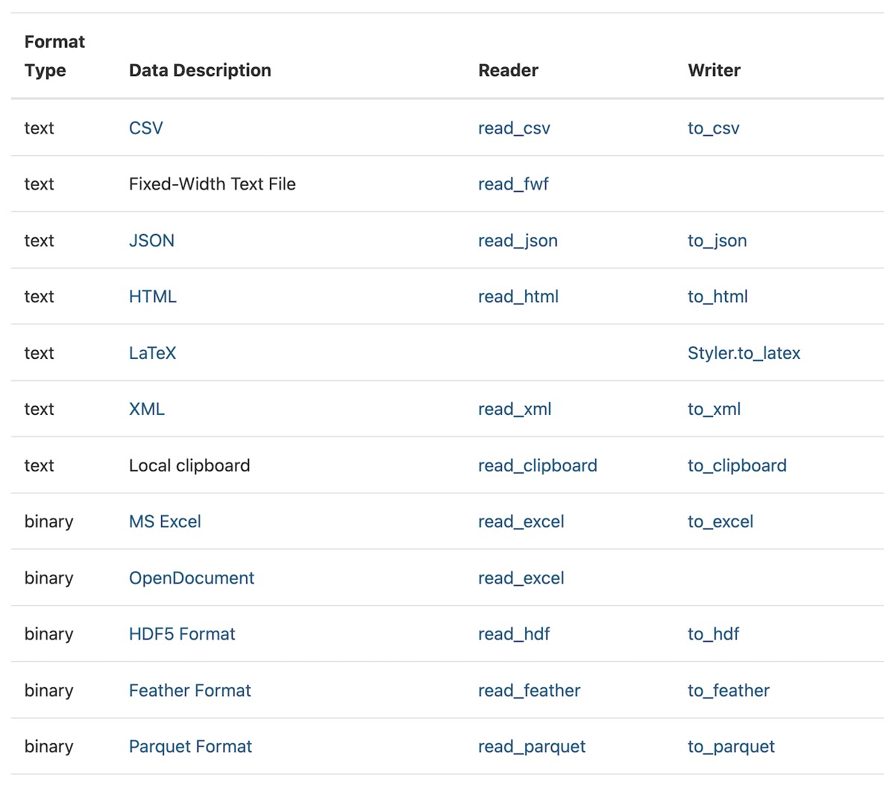
El patrón Adaptador
Aumenta la compatibilidad entre interfaces
… p.ej., formatos de datos
… por lo tanto, es usado a menudo para leer datos almacenados en diferentes formatos
… y convertirlos a un objeto de datos estándar
… p.ej., Pandas tiene unos 20 adaptadores para leer la mayoría de los tipos de archivos a su Dataframe
https://eugeneyan.com/writing/design-patterns/

Slide 26
El patrón Fábrica
from torch.utils.data import Dataset
class SequencesDataset(Dataset):
def __init__(self, sequences: Sequences, neg_sample_size=5):
self.sequences = sequences
self.neg_sample_size = neg_sample_size
def __len__(self):
return self.sequences.n_sequences
def __getitem__(self, idx):
pairs = self.sequences.get_pairs(idx)
neg_samples = []
for center, context in pairs:
neg_samples.append(self.sequences.get_negative_samples(context))
return pairs, neg_samples
Desacopla los objetos (el uso de éstos)
… de cómo son creados
(crear objetos puede ser complejo y ofrecer una fábrica simplifica el trabajo de los programadores y previene errores)
Se puede definir mediante una interfaz o clase abstracta
… luego, producimos una subclase y la equipamos con nuestra propia implementación
https://eugeneyan.com/writing/design-patterns/

Slide 27
El patrón Decorador
def log_time(func):
"""Logs the time it took for func to execute"""
def wrapper(*args, **kwargs):
start = time()
val = func(*args, **kwargs)
end = time()
duration = end - start
print(f'{func.__name__} took {duration} seconds to run')
return val
return wrapper
@log_time
def get_data(db, query):
"""Gets data from a SQL-based database"""
data = db.get(query)
return data
if __name__ == '__main__':
# Decorated function will print 'get_data took X seconds to run'
db = SQLDB()
query = 'SELECT * FROM foo'
data = get_data(db, query)
Queremos hacer algo antes y/o después de la ejecución de una función
… pero no queremos modificar la función propiamente dicha
(especialmente si tenemos que modificar muchísimas funciones similarmente)
Básicamente, capturamos un cierto estado antes de la ejecución de la función, y luego capturamos un cierto estado después de su ejecución
https://towardsdatascience.com/3-great-design-patterns-for-data-science-workflows-d3bf162d74e6

